Slide 1

Санкт-Петербургское государственное бюджетное стационарное учреждение социального обслуживания населения "Дом социального обслуживания "Вместе"
Тема доклада: «Опыт обогащения сенсорной сферы через участие в среднесрочном проекте «Волшебный мир вкусов»
Докладчики:
Евграфова Ю. А.
Казичева А. В.
г. Санкт-Петербург
2026

Slide 2

Тема проекта: «Волшебный мир вкусов»
Contact
Цель проекта: Формирование сенсорного опыта детей с тяжелыми и множественными нарушениями развития через знакомство с разнообразием вкусов и запахов.
Задачи:
- Обогащать сенсорный опыт;
- Познакомить с основными вкусами (сладкий, соленый, кислый, горький);
- Обогащать и расширять активный и пассивный словарный запас детей;
- Развивать вкусовые, тактильные ощущения, зрительное восприятие, обоняние;
- Развивать эстетическое восприятие еды.

Slide 3
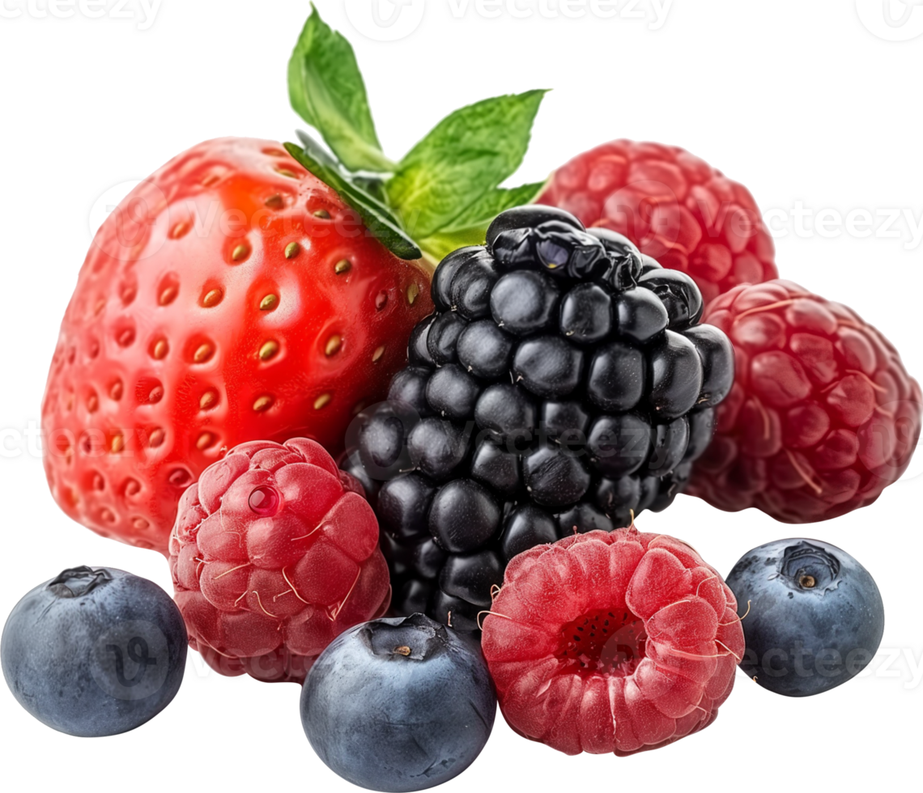
Актуальность проекта.
Сенсорное развитие — это базовый компонент для развития познавательной деятельности, коммуникации, воображения, памяти и внимания.
Продолжительность проекта: 6 месяцев, ноябрь 2024г. – апрель 2025г.
Тип проекта: среднесрочный, познавательно-творческий, групповой.

Slide 4

Этапы реализации проекта:
1 этап – Подготовительный
Ноябрь - обсуждение проекта с коллегами, выбор форм работы, определение сроков реализации проекта.
Изучение материалов о чувственном опыте.
Составление плана реализации проекта.
2 этап – Основной
3 этап – Заключительный
Проведение совместного праздничного мероприятия с представлением творческих номеров от участников проекта.
Подведение итогов проектной деятельности.
Досуговые мероприятия: «Чем пахнет Новый год?» «Эти разные цитрусовые» «Специи и пряности» «Чайные традиции» «Каша-малаша» «Польза фруктов и ягод» | Мастер-классы: «Новогодний венок» «Чайный домик» «Сенсорная коробка» «Баночка варенья»

Slide 5
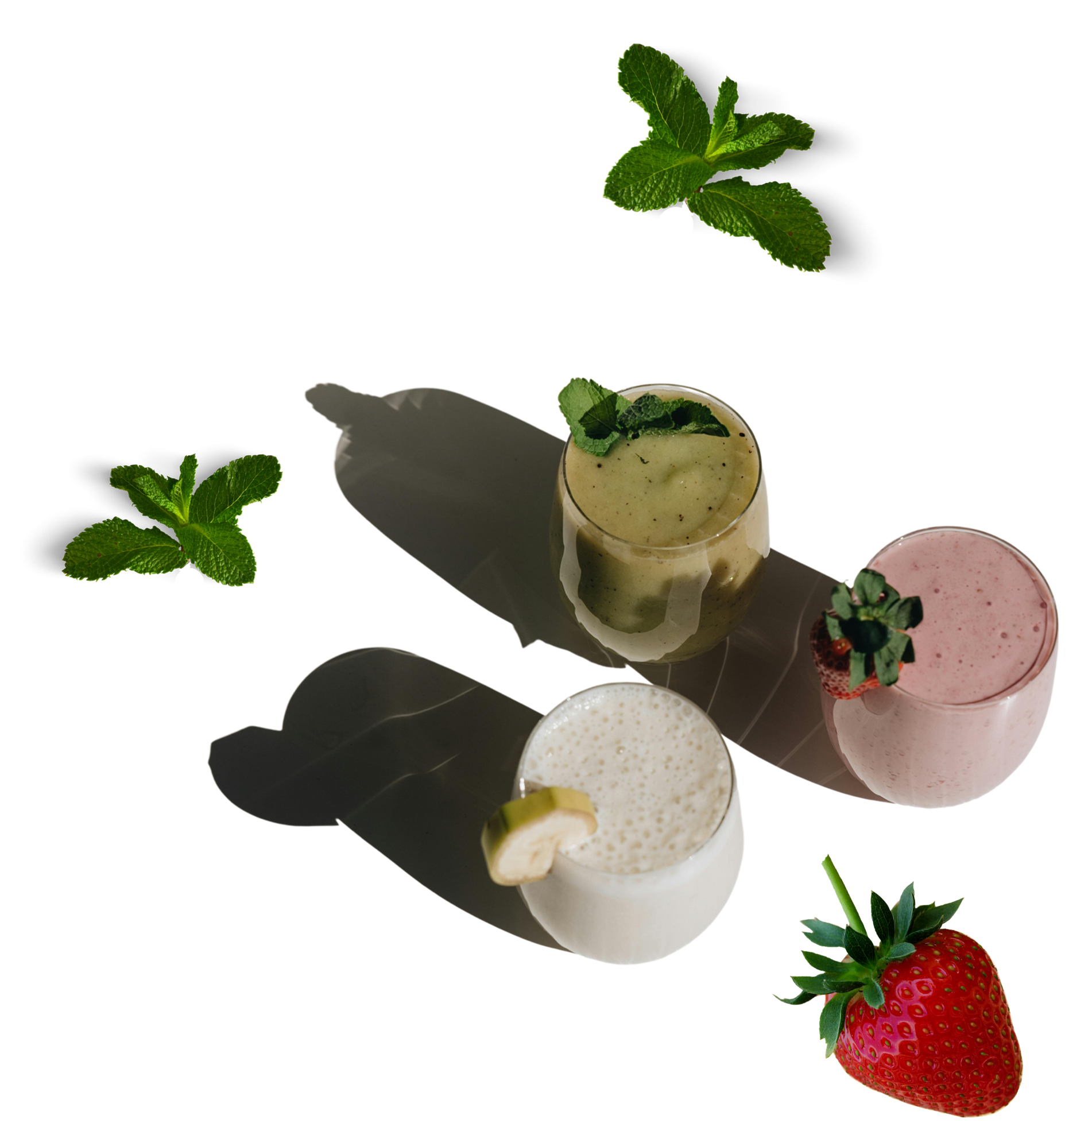

1 этап – Подготовительный
Обсуждение проекта с коллегами, выбор форм работы, определение сроков реализации проекта.
Изучение материалов о чувственном опыте.
Составление плана реализации проекта.

Slide 6
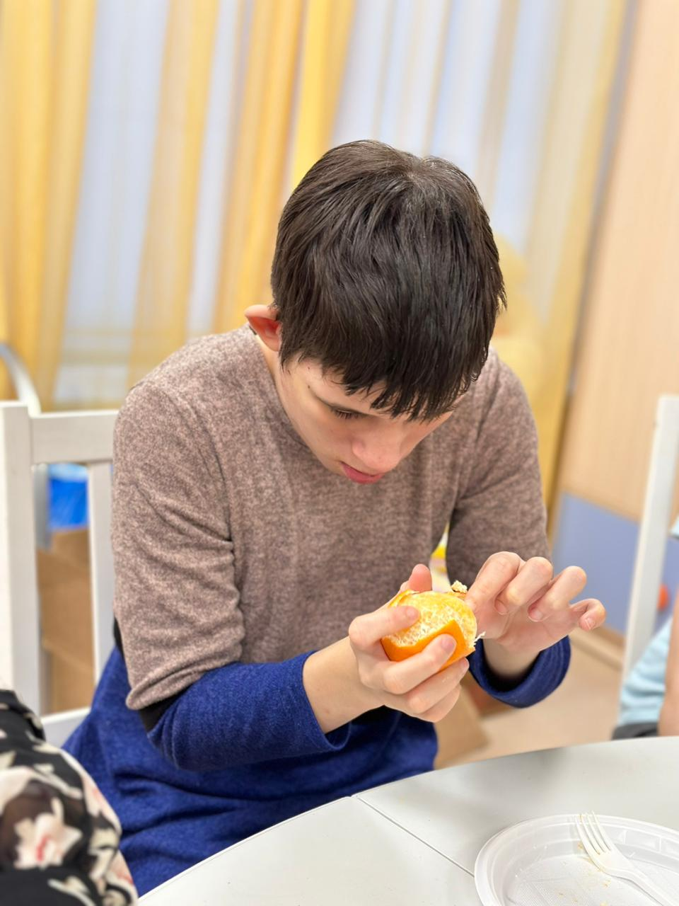
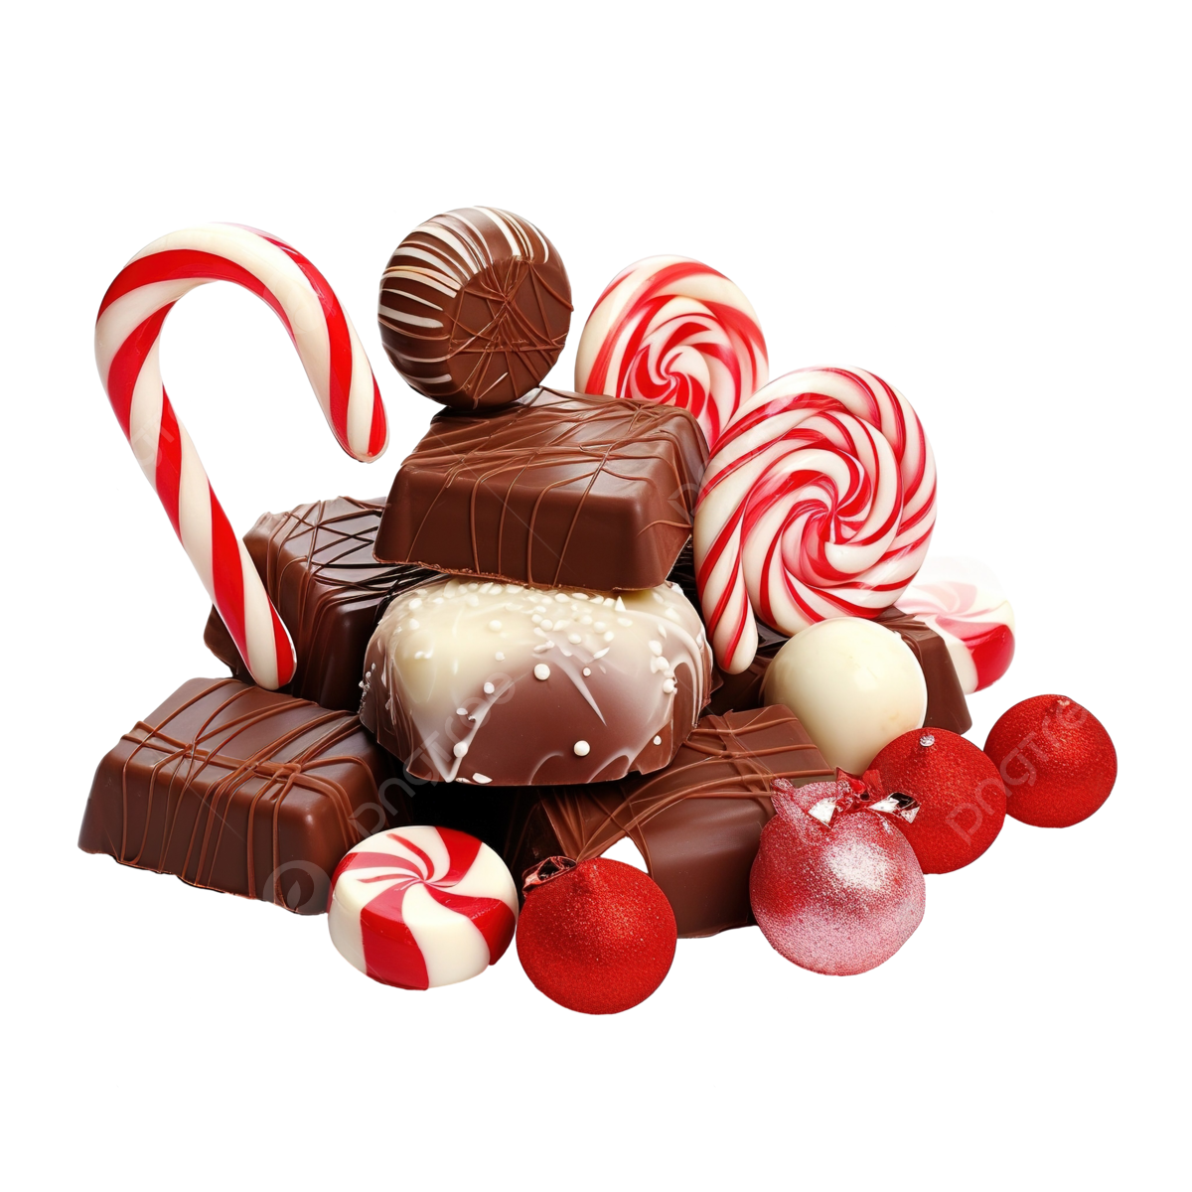
2 этап – Основной
Декабрь – Досуговое мероприятие «Чем пахнет Новый год?»
«Эти разные цитрусовые»

Slide 7
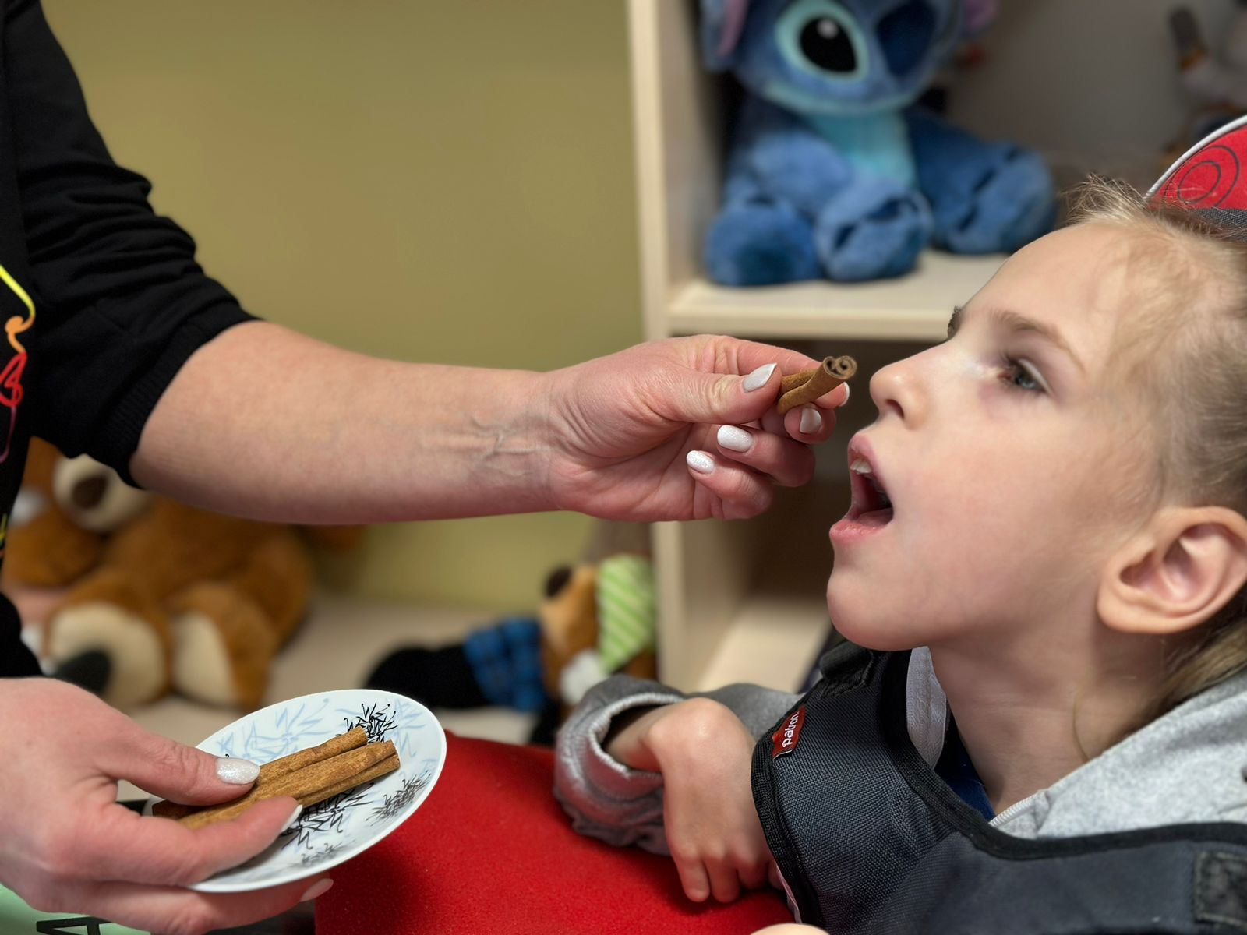
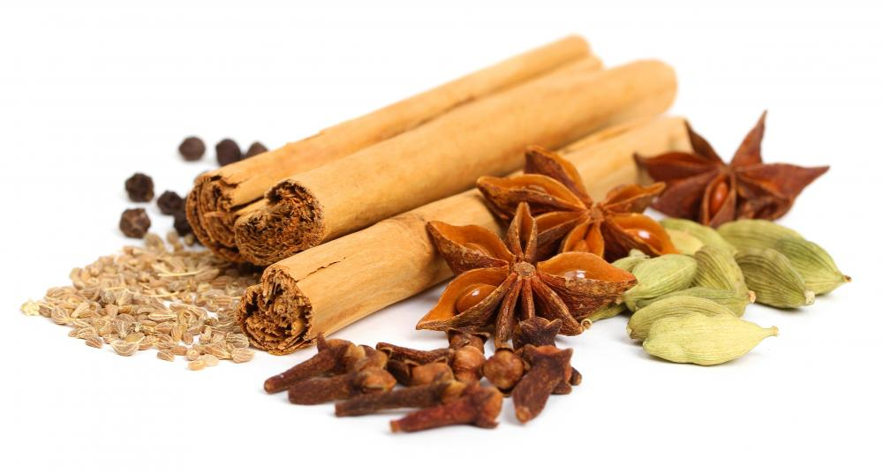
2 этап – Основной
Январь - Досуговое мероприятие «Специи и пряности»
Мастер-класс «Новогодний венок»

Slide 8
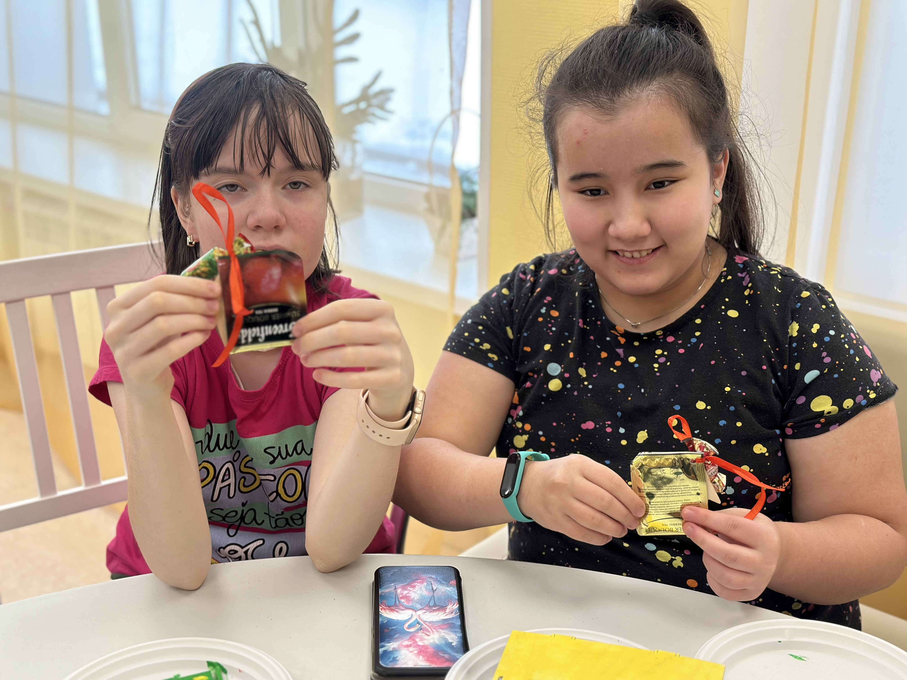
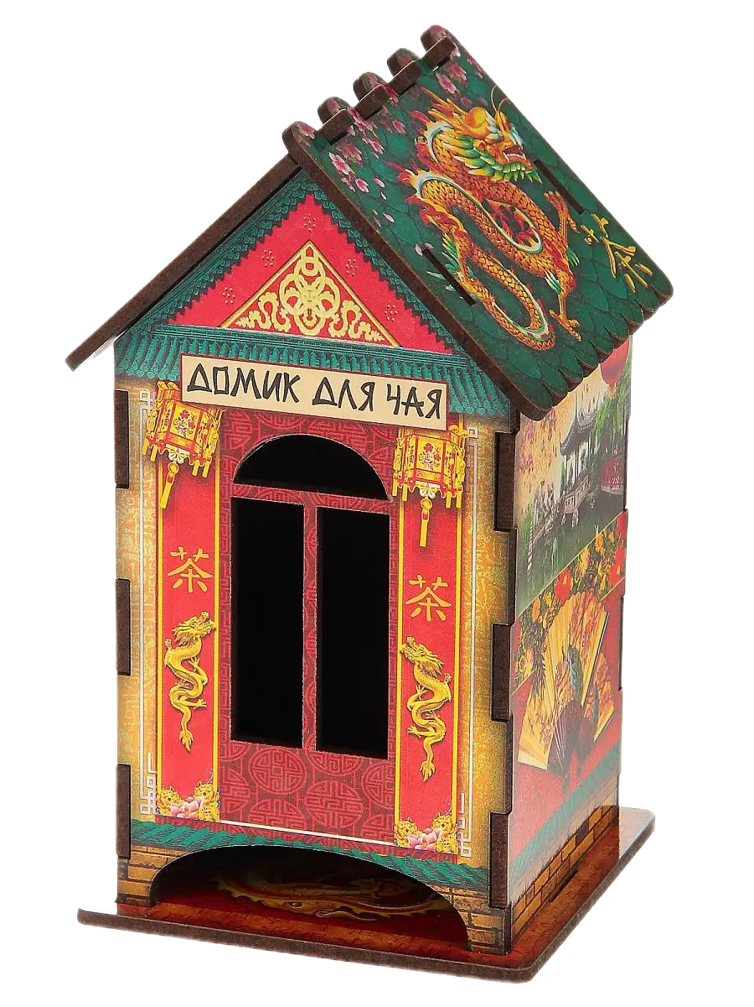
2 этап – Основной
Февраль – Досуговое мероприятие «Чайные традиции»
Мастер-класс «Чайный домик»

Slide 9
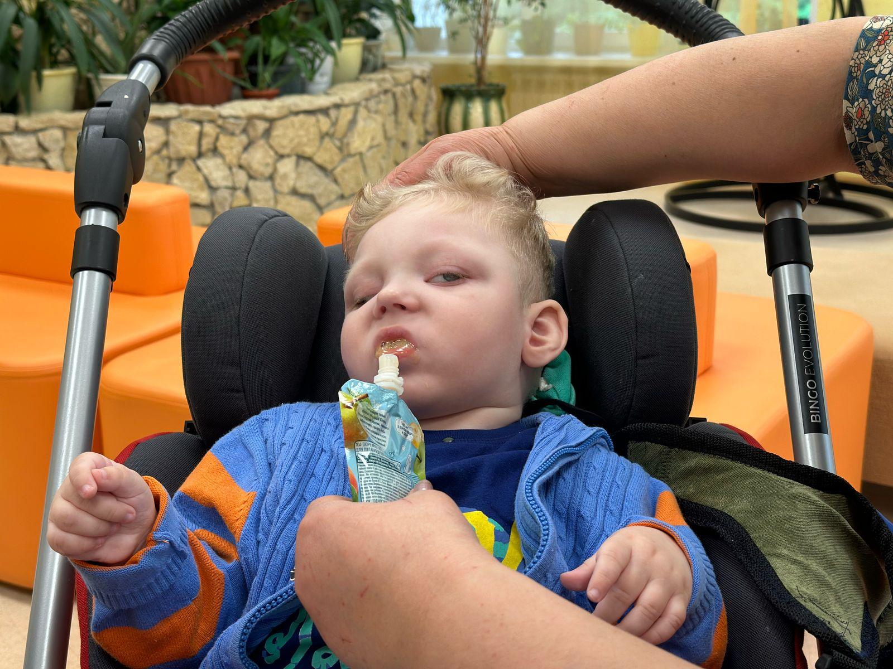
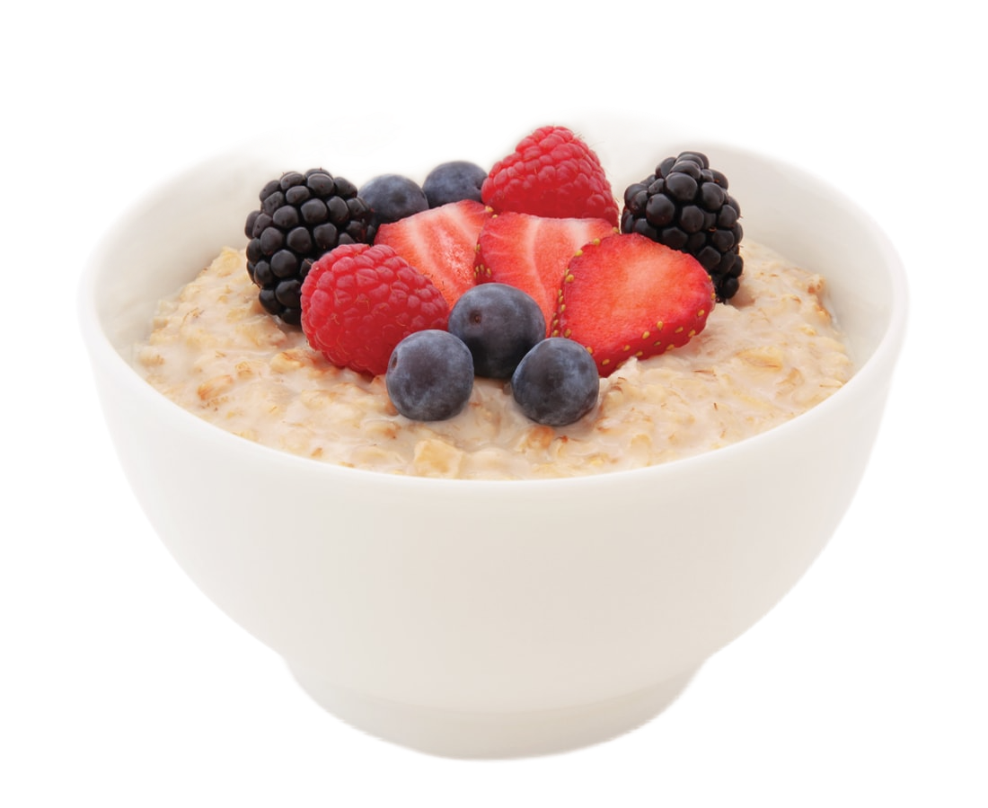
2 этап – Основной
Март – Досуговое мероприятие «Каша-малаша»
Мастер-класс «Сенсорная коробка»

Slide 10
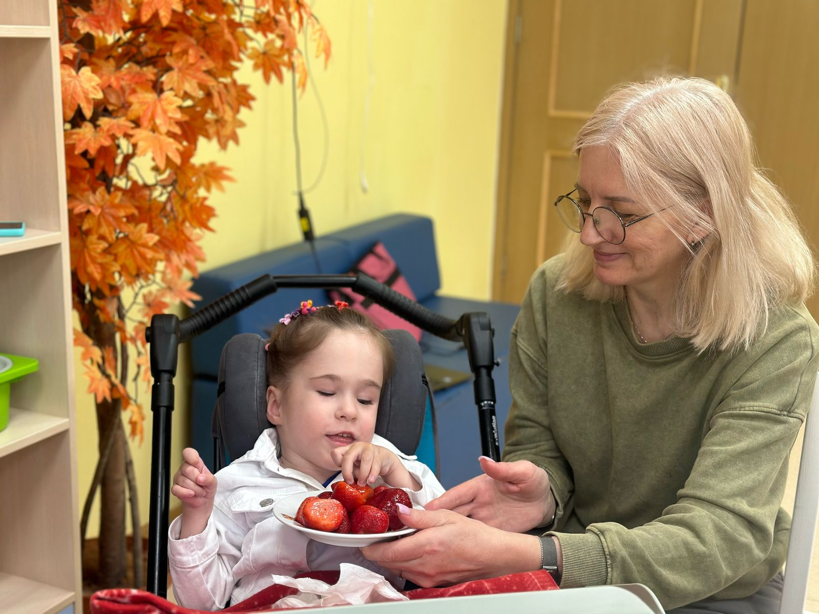
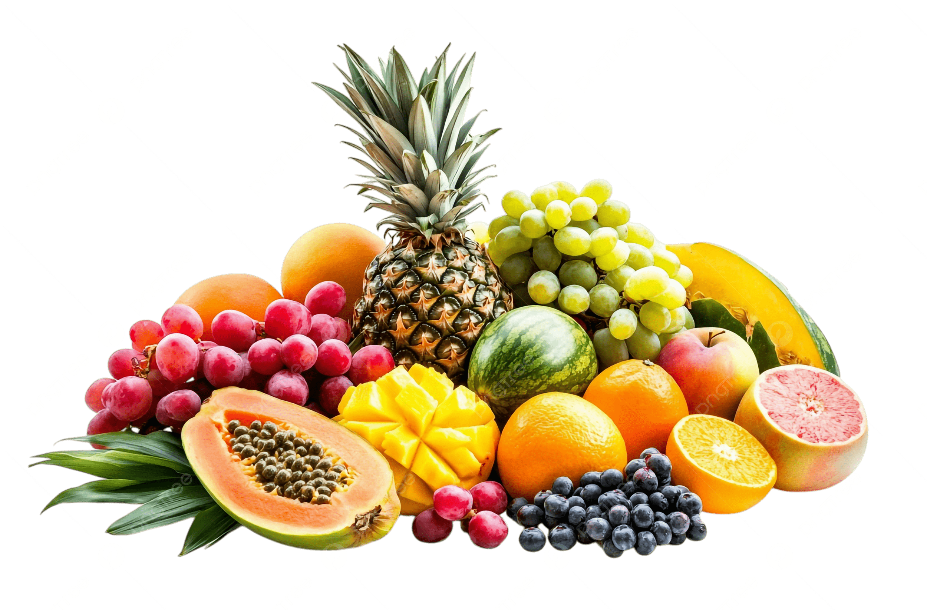
2 этап – Основной
Апрель - Досуговое мероприятие «Польза фруктов и ягод».
Мастер-класс «Баночка варенья»

Slide 11
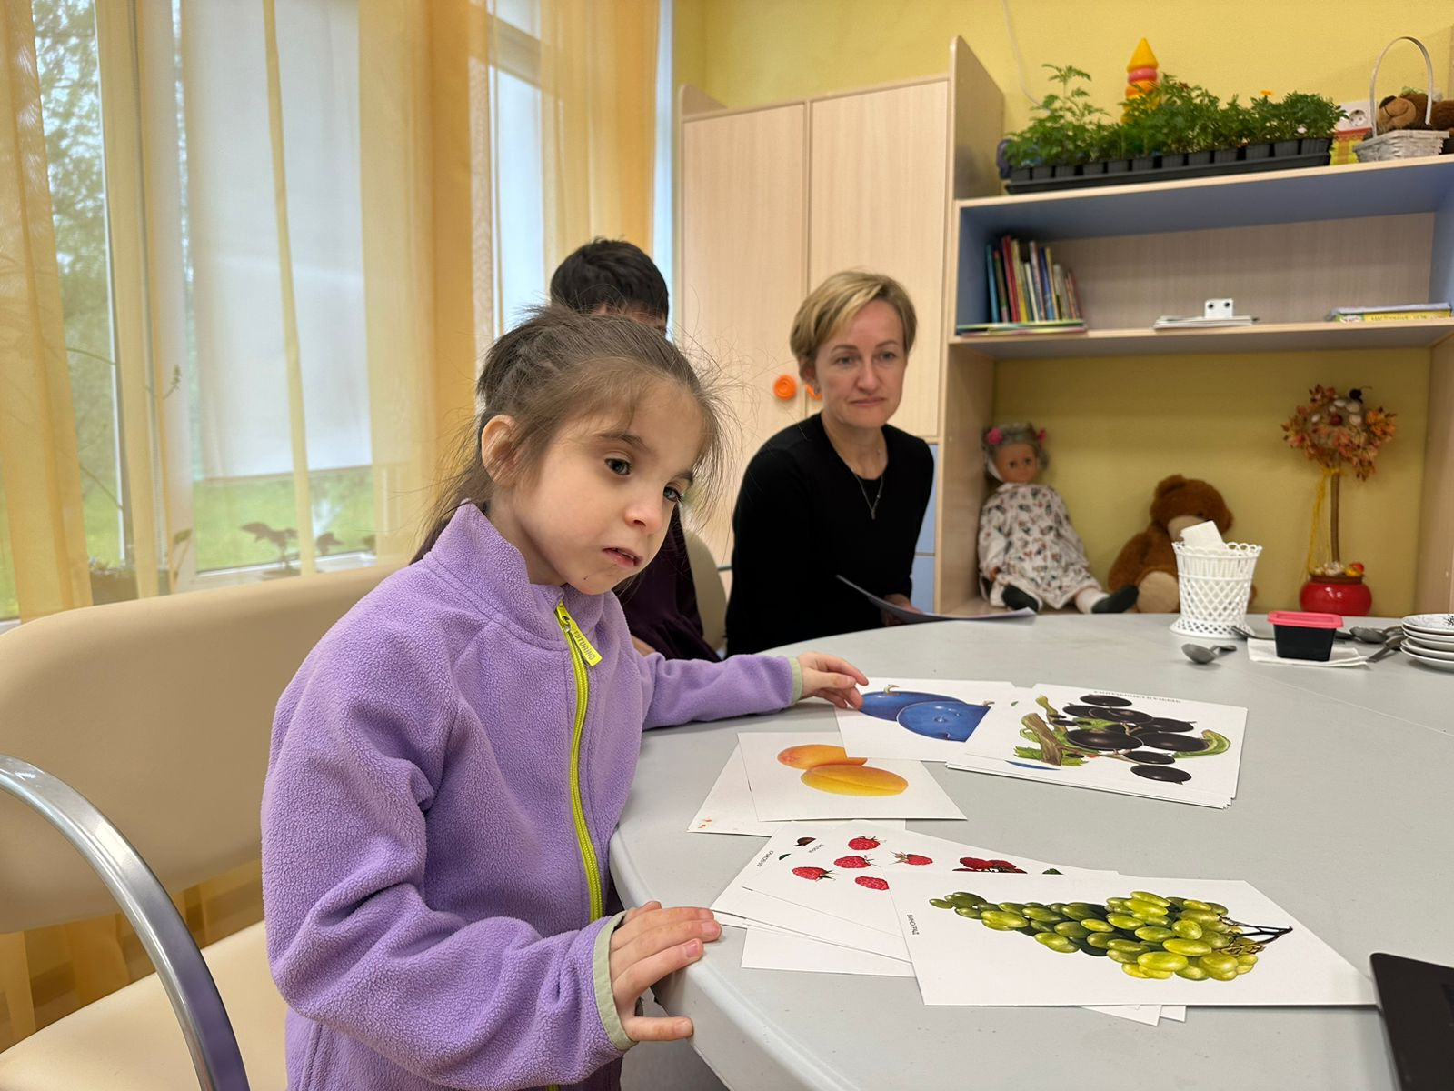
3 этап – Заключительный
Проведение совместного праздничного мероприятия с представлением творческих номеров от участников проекта.
Подведение итогов проектной деятельности.

Slide 12
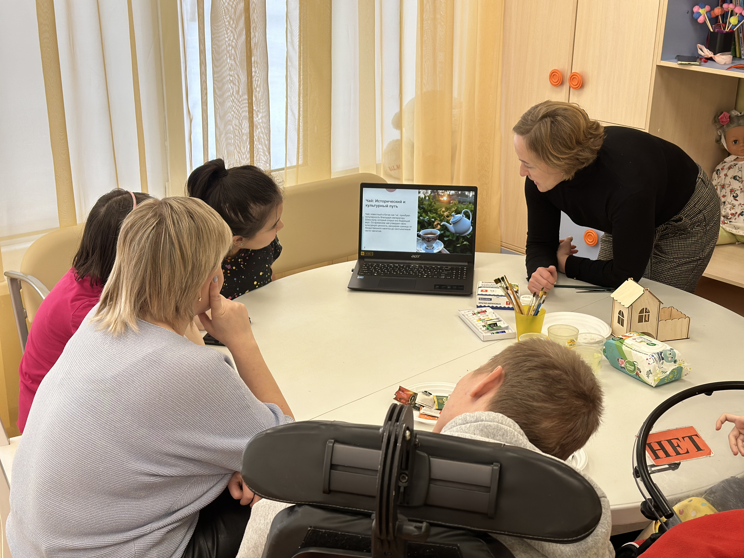
Результаты:
Познакомили детей с разнообразием вкусов и запахов, а также цветом и текстурой продуктов;
Дети узнали состав ингредиентов основных блюд;
У участников проекта появился интерес к знакомству с новыми вкусами и запахами;
Усовершенствовались коммуникативные и творческие навыки.

Slide 13

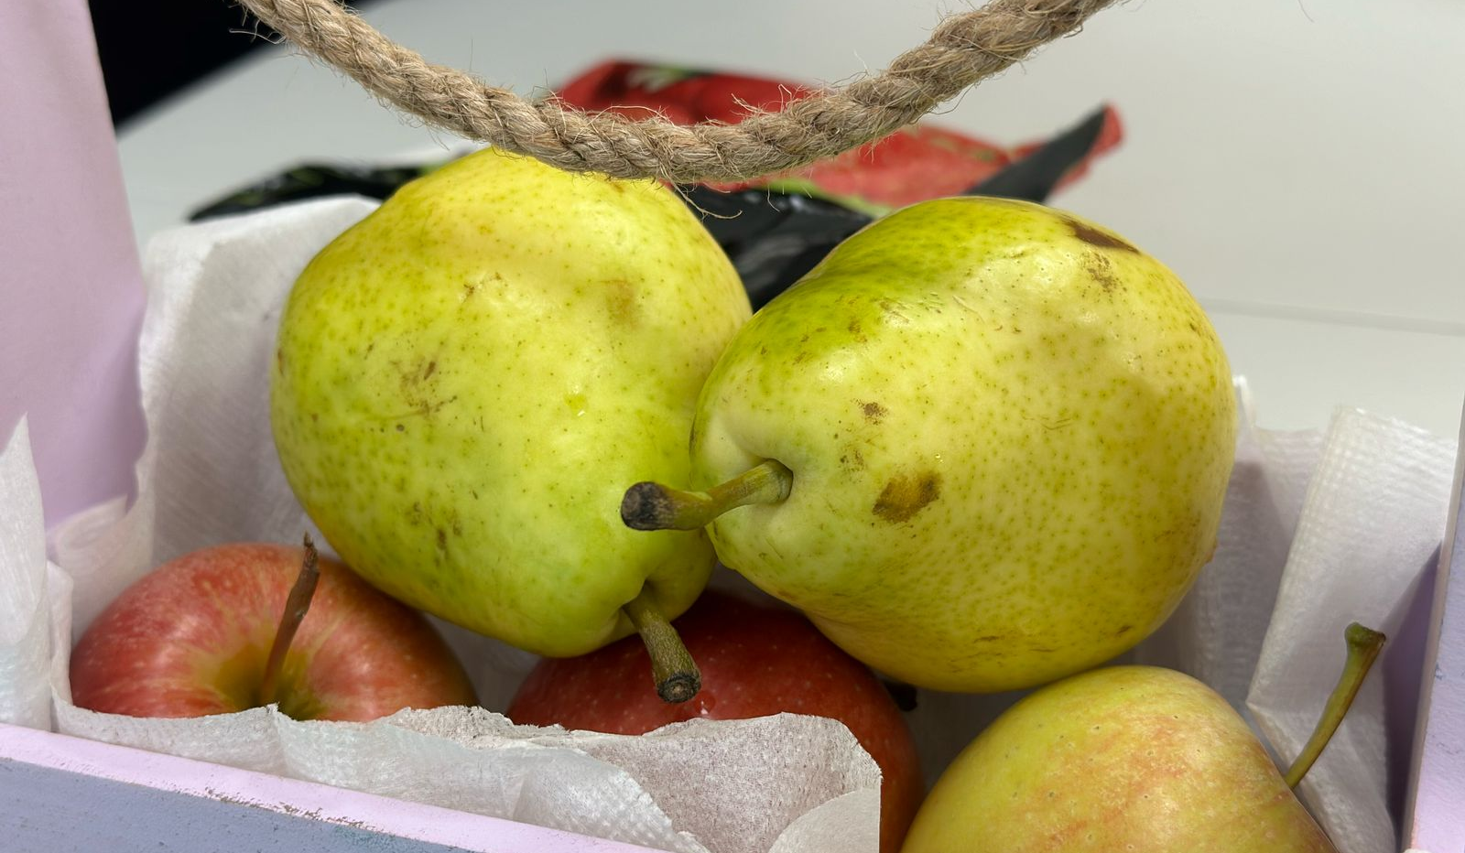
СПАСИБО ЗА ВНИМАНИЕ!

